Slide 1


TRƯỜNG TIỂU HỌC ĐOÀN KHUÊ
Chào mừng
Hội thi Giáo viên giỏi cấp trường
Năm học: 2022 - 2023
Giáo viên thực hiện
Nguyễn Thị Điểm

Slide 2



Slide 3

Bài 42: ao eo
Ao thu lạnh lẽo nước trong veo.
Ao
eo
eo

Slide 4

YÊU CẦU CẦN ĐẠT
Nhận biết và nắm được cấu tạo của các vần ao eo.
Đọc đúng vần và các tiếng, từ ngữ có các vần ao, eo.
Viết đúng các vần, tiếng, từ ngữ có vần ao, eo.

Slide 5


Slide 6
ao
eo
ao
eo
l | eo
lẽo
~
ao
chào dao sáo
ao
ao
eo
dẻo đẽo kẹo
eo
eo

Slide 7
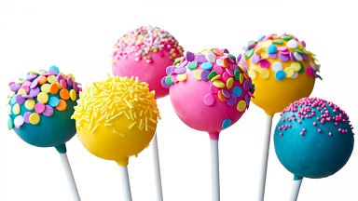


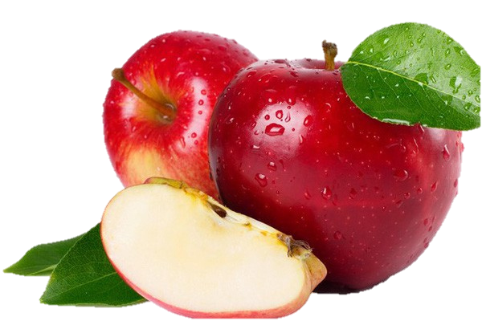
ngôi sao
quả táo
cái kẹo
ao bèo

Slide 8
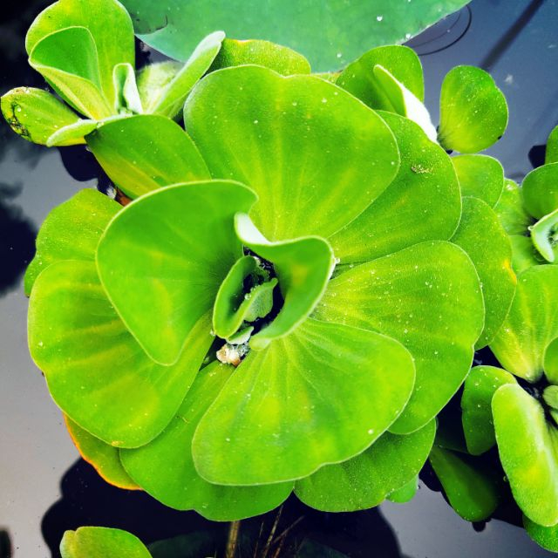
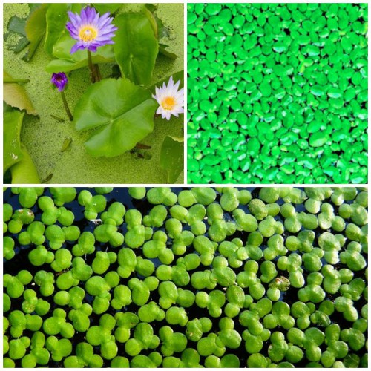
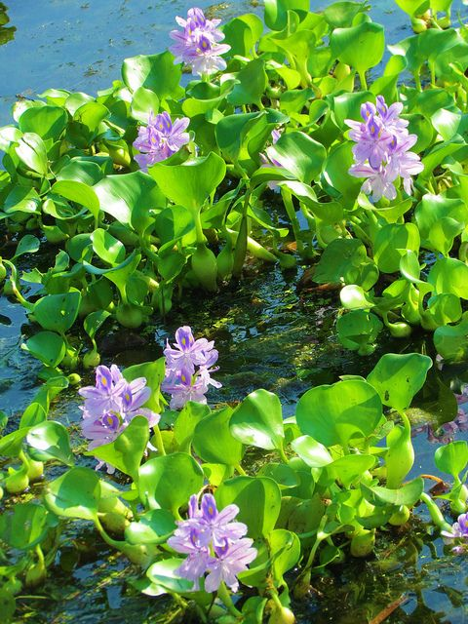
Bèo cái
Bèo tấm
Bèo tây

Slide 9
ngôi sao quả táo cái kẹo ao bèo

Slide 10
eo
ao
eo
ao
l | eo
lẽo
~
chào dao sáo dẻo đẽo kẹo
ngôi sao quả táo cái kẹo ao bèo

Slide 11
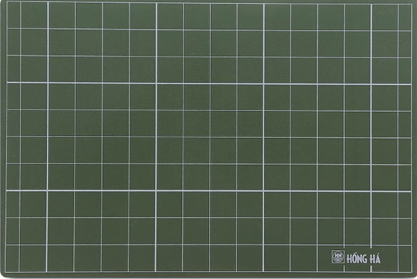
Viết bảng con

Slide 12
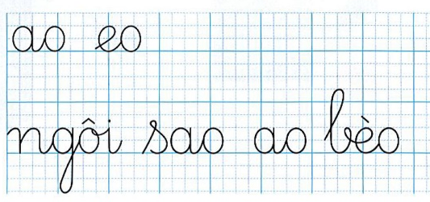

Slide 13
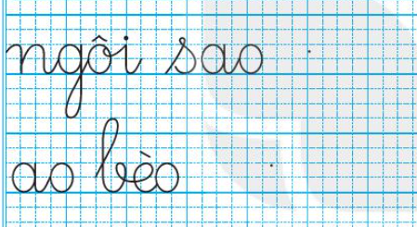

Slide 14


Slide 15


